Slide 1
Video
Multimedijalni sistemi
Elektrotehnički fakultet
Univerzitet u Banjoj Luci

Slide 2
Uvod
Video je tehnologija elektronskog snimanja, procesiranja, memorisanja, prenosa i rekonstrukcije sekvence mirnih slika koje predstavljaju scenu u pokretu.
Počeci vezani za razvoj televizije
1923 – prvi prenos TV signala
1936 – početak emitovanja redovnog TV programa
1954 – početak emitovanja TV programa u boji
kompatibilnost: crno-bijeli televizori su mogli da koriste samo luminansu, a informaciju o boji su odbacivali
1970/80-te – digitalna oprema za video produkciju
1982 – CCIR 601 (ITU-R BT.601) standard za digitalno kodovanje videa
1988 – ustanovljena MPEG radna grupa (MPEG i H.26x standardi)
1990 – ITU-R BT.709 standard za format televizije visoke definicije (HDTV)
1990 – RAI prenosi utakmice svjetskog prvenstva u visokoj definiciji
1996 – prvo javno emitovanje HDTV programa u SAD
20xx – prestanak emitovanja analognog TV programa i prelazak na digitalni

Slide 3
Karakteristike video sistema
Format slike
Sistem skeniranja
Progresivno
Sa preplitanjem
Frekvencija osvježavanja
Broj linija po frejmu
Skup električnih standarda
Analogni/digitalni signali kojima se prenosi video
Računarska reprezentacija
Odmjeravanje/rezolucija
Format piksela
Kodovanje boje

Slide 4
Karakteristike video sistema Format slike (aspect ratio)
Odnos širine i visine slike
Standard Definition TV – 4:3
High Definition TV – 16:9
Bioskop: 1,85:1 i 2,39:1

Slide 5
Promjena formata slike
Potrebna zbog prilagođenja veličini ekrana
pan-and-scan metod
letterbox format
pillarbox format

Slide 6
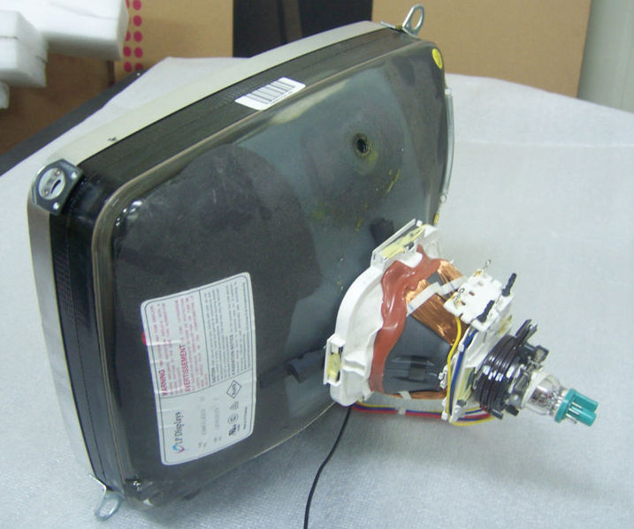
Analogni video
Sastoji se od niza frejmova (mirnih slika)
Brzim izmjenjivanjem frejmova postiže se utisak pokreta u videu
Analogni električni video signal je (nelinearna) monotona funkcija svjetline piksela
Slika se na ekranu sa katodnom cijevi (CRT) ispisuje liniju po liniju
Pozicija na ekranu je povezana sa vremenskom pozicijom u signalu koji prenosi sliku
Analogni video je odmjeren po vremenskoj i jednoj prostornoj koordinati (linijama)
Notes:
Nelinearnost je unesena zbog gama-korekcije. Ili je gama-korekcija uvedena zbog nelinearnosti displeja?

Slide 7
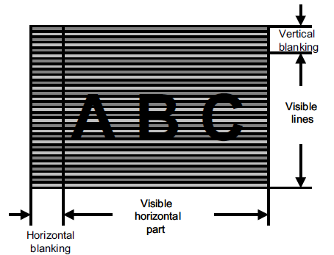
Blanking
Kada se ispiše jedna linija elektronski top je potrebno podesiti na početak sljedeće linije – horizontal retrace
Kada se ispiše čitav frejm elektronski top je potrebno vratiti na početak frejma – vertical retrace
Elektronski top se isključuje (blanking):
Pri prelasku sa kraja jedne na početak sljedeće linije (horizontalni blanking intervali)
Između skeniranja dva frejma ili polja (vertikalni blanking intervali)
Signal koji prenosi sliku sadrži i blanking intervale – prenose se informacije o sinhronizaciji

Slide 8
Karakteristike video sistema Broj linija
Kod analognog videa slika se ispisuje liniju po liniju
Signal se prenosi i za vrijeme blanking intervala
Ukupan broj linija je veći od broja linija koje se prikazuju na ekranu (aktivnih linija)
Zatamnjene linije se koriste za sinhronizaciju, prenos stereo audio signala, titlova,...
Broj aktivnih linija (vertikalna rezolucija) – L_{A}
Efektivna rezolucija je nešto niža
Kellov faktor je eksperimentalno određen faktor za koji se smanjuje rezolucija zbog preklapanja spektra
LCD/plazma: 0,9
CRT: 0,7

Slide 9
Osvježavanje ekrana
Izmjenjivanje slika (frejmova) velikom brzinom stvara iluziju pokreta na slici
Ekrani emituju svjetlost samo dio vemena (frame time)
Učestanost kojom se ispisuju slike je frekvencija osvježavanja (flash/refresh rate)
Preniska frekvencija osvježavanja uzrokuje treperenje slike (flicker)
Potrebna frekvencija zavisi od osvjetljenja ambijenta i ugla gledanja
Uobičajene vrijednosti od 50-60 Hz naviše

Slide 10
Tehnike skeniranja
Progresivno (progressive) skeniranje
Prikaz slike se dobija ispisivanjem čitave slike u jednom prebrisavanju ekrana
Koristi se kod računarskih monitora/displeja
Skeniranje sa preplitanjem (interlaced)
Slika se prikazuje u dva prebrisavanja ekrana
U jednom se prikazuju parne, a u drugom neparne linije – dva polja
Uvedeno zato što nije bilo moguće prenijeti čitav frejm dovoljno brzo da bi se izbjeglo treperenje slike
Tradicionalno se koristi u televiziji
Dominira i u HDTV sistemima

Slide 11
Skeniranje sa preplitanjem Interlacing
U bioskopskoj sali je 48 Hz dovoljna frekvencija osvježavanja
Da bi se uštedila filmska traka korištene su 24 slike u sekundi (24 Hz)
Koristi se projektor sa dvostrukim poklopcem da bi se stvorila iluzija dvostruko bržeg osvježavanja
Na ovoj ideji je zasnovano skeniranje sa preplitanjem

Slide 12
Skeniranje sa preplitanjem
Frame/slika se sastoji od dva polja
Polje sadrži samo neparne, odnosno, parne linije
Slika se dobija iz dva prebrisavanja ekrana
Moguće je smanjiti frekvenciju osvježavanja
Polako se povlači iz upotrebe
Notes:
Linije skeniranja nisu horizontalne zato što je naponski nivo nizak pa se elektronski zrak s vremenom pomjera prema dole.

Slide 13
Twitter efekat
Javlja se kod skeniranja sa preplitanjem ako se na slici nalaze objekti čija je vertikalna dimenzija vrlo mala (blizu horizontalne rezolucije video formata)
Vrsta moire uzorka
Može se ublažiti anti-aliasing filtrom po cijenu gubitka oštrine
Bolje je koristiti progresivno skeniranje
Notes:
U lijevoj koloni su progresivni frejmovi, u srednjoj su prepleteni frejmovi.
U desnoj koloni je izlaz iz line doublera – uređaj za deinterlacing.
U gornjem redu su frejmovi u originalnoj rezoluciji, a u donjem je upotrebljen antialiasing filtar.

Slide 14
Artifakti u prikazu pokreta kod skeniranja sa preplitanjem
Javljaju se kod rekonstrukcije progresivnih frejmova
Potrebno za prikazivanje na LCD/plazma ekranima i u obradi videa
“Mišji zubi (mouse teeth)” ili “cijepanje polja (field tearing)”
Deinterlacing je postupak rekonstrukcije progresivnih frejmova – nastoji se da se izbjegnu artifakti
Artifakti se ne javljaju kod ekrana koji koristi skeniranje sa preplitanjem (CRT)

Slide 15
Primjer NTSC TV standard
National Television System Committee
Koristio se u SAD, Japanu, Južnoj Koreji itd.
Karakteristike:
Format slike: 4:3
Skeniranje sa preplitanjem (interlaced)
Frekvencija osvježavanja 30/1,001 frejmova u sekundi, odnosno, 60/1,001 polja u sekundi
525 linija skeniranja, 485 aktivnih linija (često se koristi 480)
Efektivna vertikalna rezolucija: 485*0,7 = 340 linija
Horizontalna frekvencija prebrisavanja: 525*30 = 15,75 kHz
YIQ kolor-model
Notes:
Frekvencija osvježavanja je na početku bila 60Hz (jednaka frekvenciji napona napajanja) ali je smanjena za 0,1% kako bi se izbjeglo pojavljivanje stacionarnog tačkastog uzorka na frekvenciji koja je jednaka razlici frekvencija nosilaca zvuka i hrominanse.

Slide 16
NTSC TV standard Električni signal
Vrijeme prebrisavanja linije: 63,5 μs
Aktivni video signal: 53,5 μs
Horizontalni sinhronizacioni impuls: 5 μs

Slide 17
Digitalni video
Mogućnost direktnog slučajnog pristupa (što je dobro za nelinearno editovanje – montažu),
Nema gubitka kvaliteta pri presnimavanju,
Bolja otpornost na šum,
Jednostavna enkripcija,
Slika se ne ispisuje pomoću elektronskog topa
Nema potrebe za zatamnjivanjem i sinhronizacionim impulsima,
Interval zatamnjivanja nije izbačen – koristi se za prenos audio signala, titlova, informacija za ispravljanje grešaka

Slide 18
Prikaz pokreta
Odmjeravanje po tri ose:
Horizontalna
Vertikalna
Vremenska

Slide 19
Karakteristike videa Gustina odmjeravanja
Broj kolona slike (broj uzoraka po aktivnoj liniji) – S_{AL}
Broj redova slike (aktivnih linija) – L_{A}
Format piksela
ITU-R BT.601 (SDTV) – pravougaoni pikseli
ITU-R BT.709 (HDTV) – kvadratni pikseli
Broj kolona = broj redova * format slike
Npr. format slike 4:3, 480 horizontalnih linija
480 * 4 : 3 = 640

Slide 20
Primjeri standardnih dimenzija slike
Notes:
Postoje i frejmovi sa višom rezolucijom (UHDTV): 4k (3840 × 2160) ili 8k (7680 × 4320)

Slide 21
Notacija u skeniranju
Računarstvo:
Broj piksela po širini slike x broj linija,
Npr. 640x480
Video:
Broj linija jednog frejma/polja (uključuje vertikalno zatamnjeno zaglavlje)
Frekvencija pojavljivanja frejmova/polja u Hercima
Oznaka da li je skeniranje progresivno (1:1) ili sa preplitanjem (2:1)
Npr. 525/59.94/2:1
Nova notacija:
Broj linija slike,
Oznaka da li je skeniranje progresivno (p) ili sa preplitanjem (i)
Frekvencija osvježavanja
Npr. 480i29.97
European Broadcasting Union (EBU): 480i/29.97
Notes:
Nekada se i u novoj notaciji iza i stavlja field rate. EBU notacija zahtijeva da se koristi frame rate.

Slide 22
Primjeri notacije
Evropa: 625/50/2:1 – 576i25
SAD i Japan: 525/59.94/2:1 – 480i29.97
HDTV: 720p60 i 1080i30
Formati slike nisu eksplicitno naglašeni
Nekada se podrazumijevaju (720p, 1080i, 1080p)
Nekada nije definisano (480i)

Slide 23
Kodovanje boje u videu
U počecima kolor televizije signal je razdvojen na luminantnu i hrominantnu komponentu kako bi se obezbijedila kompatibilnost sa starijim (crno-bijelim) prijemnicima
Razdvajanje luminantne i hrominantne informacije je bliže ljudskoj percepciji slike
Omogućava efikasnije kodovanje signala
YIQ, YUV i YCbCr kolor-modeli

Slide 24
YUV kolor-model
YUV kodovanje boja je prvobitno korišteno za PAL analogni video
Video signal se dijeli na luminansu (informacija o svjetlini) i hrominansu (informacija o boji)
Najčešće se koriste gama komprimovane vrijednosti R’G’B’
Veličina Y’ se naziva luma
Notes:
Ovdje se praktično koriste nelinearno transformisane veličine. Oznake bi trebale biti sa ‘.
Y je za originalni NTSC sistem zasnovan na iluminant C white point.

Slide 25
YCbCr kolor-model
Standard za digitalni video (ITU-R BT.601)
Koristi se u JPEG i MPEG kompresiji
Normalizovan YUV model
Notes:
Ovdje se praktično koriste nelinearno transformisane veličine. Ozanke bi trebale biti sa ‘.

Slide 26
Primjer

Slide 27
HDTV sistemi
Koriste se drugačiji koeficijenti za izračunavanje lume
ITU-R preporuka BT. 709
Razlika potiče od različitih osnovnih boja (u XYZ kolor prostoru) koje se koriste u SDTV i HDTV sistemima

Slide 28
Pododmjeravanje hromatskih komponenata (chroma subsamling)
Ljudski vid ima nižu prostornu rezoluciju za boju nego za svjetlinu
Signal se dijeli na luma (Y) i hroma (Cb, Cr) komponente
Luminantna komponenta se zadržava
Hrominantne komponentne se pododmjeravaju (subsampling)
Prenose se sa nižom rezolucijom
Kompresija podataka
Koristi se kod analognog i digitalnog videa te u JPEG kompresiji

Slide 29
Primjer
Na desnoj slici hrominantna komponenta je pododmjerena 4 puta.

Slide 30
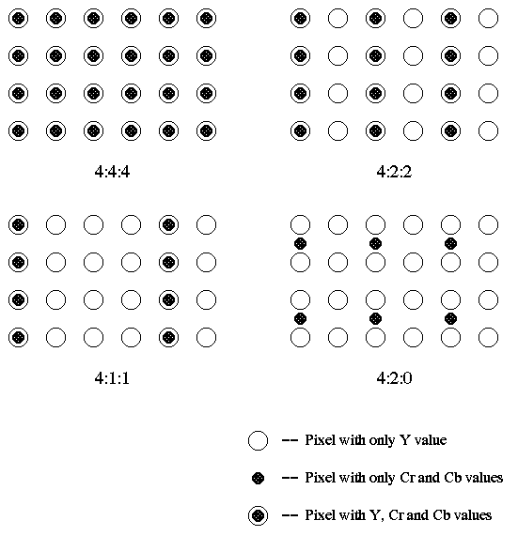
Šeme za chroma subsampling
Šema pododmjeravanja se izražava kao odnos J:a:b
Broj uzoraka luminanse i hrominanse u regionu širine J i visine 2 piksela
a broj uzoraka hrominanse u prvom redu
b broj promjena uzoraka hrominanse između prvog i drugog reda
JPEG i MPEG koriste 4:2:0

Slide 31
Primjer ITU-R BT.601
Standard Međunarodne unije za telekomunikacije za kodovanje analognog videa sa preplitanjem u digitalni format
Podržani:
NTSC, 525 linija, 60/1,001 Hz
PAL, 625 linija, 50/1,001 Hz
Format slike 4:3
Frekvencija odmjeravanja luminanse: 13,5 MHz
NTSC, 858 odmjeraka u liniji
PAL, 864 odmjerka u liniji
NTSC/PAL, 720 aktivnih odmjeraka luminanse po liniji
Pikseli nisu kvadratnog oblika
Frekvencija odmjeravanja hrominanse: 6,25 MHz
Chroma subsampling 4:2:2
360 aktivnih odmjeraka hrominanse po liniji
YCbCr kolor-model
Odmjerci su uniformno kvantovani sa 8 ili 10 bita
Standard definiše primarne boje
Korišten sa MPEG i H.26x formatima kompresije (eventualno uz 4:2:0 chroma subsampling)
Notes:
Odmjereni signal sadrži i blanking intervale te sinhronizacione impulse.

Slide 32
Primjer ITU-R BT.709
Standard Međunarodne unije za telekomunikacije kojim je opisan format televizije visoke definicije (HDTV)
Sadrži sisteme sa različitim brojem linija i načinima skeniranja
Neki se više ne koriste
Najznačajniji : 1080p i 1080i
Format slike 16:9
Podržane frekvencije osvježavanja: 60 Hz, 50 Hz, 30 Hz, 25 Hz i 24 Hz
Podržane su i varijante podijeljene sa 1,001
Frekvencija odmjeravanja luminanse zavisi od frekvencije osvježavanja: 148,5 MHz ili 74, 25 MHz
Frekvencija odmjeravanja hrominanse je polovina frekvencije odmjeravanja luminanse
Pikseli kvadratnog oblika
YCbCr kolor-model
Odmjerci su uniformno kvantovani sa 8 ili 10 bita
Standard definiše primarne boje
Korišten sa MPEG i H.26x formatima kompresije (eventualno uz 4:2:0 chroma subsampling)
Notes:
Odmjereni signal sadrži i blanking intervale te sinhronizacione impulse.

Slide 33
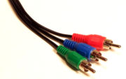
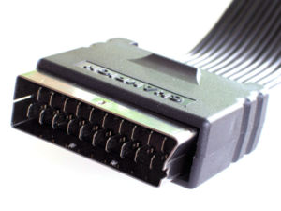
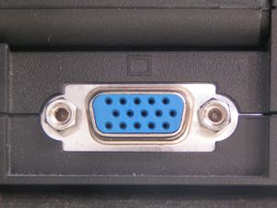
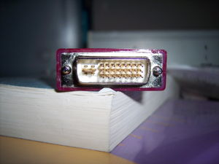
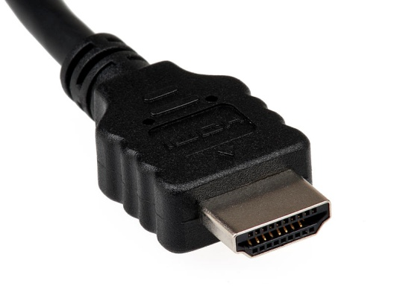
Tipovi video signala Komponentni video
Komponentni video – svaka od tri komponente (R’G’B’ ili Y’CbCr) se prenosi posebno
Dobra reprodukcija boje
Potreban širi propusni opseg
Potrebna dobra sinhronizacija komponenata
Gotovo sav digitalni video koristi komponentni video

Slide 34
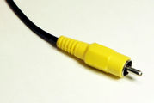
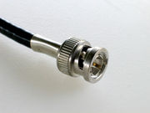
Tipovi video signala Kompozitni video
Koristi se kod analognog videa
Luminentna komponenta, hrominentne komponente i sinhronizacioni signali se kombinuju u jedan signal
Istim signalom se prenosi informacija za kolor i crno-bijele TV prijemnike
Lošiji kvalitet u odnosu na komponentni video

Slide 35
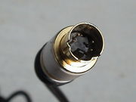
Tipovi video signala S-video
Separated video ili Y’/C video
Kompromis između analognog komponentnog i kompozitnog videa
Dvije linije:
Luminansa
Hrominansa
Poboljšan kvalitet slike u odnosu na kompozitni video

Slide 36
Digitalna televizija
Koristi se digitalni signal za prenos slike i zvuka
Prednosti:
teoretski, signal se može prenijeti na neograničenu udaljenost
postoji mogućnost kompresije signala, a time i ekonomičnijeg korištenja resursa
detekcija i korekcija grešaka
smanjen uticaj šuma, itd.
Mogućnost dodavanja specijalnih efekata
Chroma keying
SDTV i HDTV standardi
SDTV je obično 480i
HDTV je više rezolucije (720p, 1080i, 4k, 8k) i u formatu 16:9

Slide 37
Poboljšanja koja donosi HDTV
Digitalni signal
Otpornost na smetnje
Koristi 16:9 format
Realnije boje
Slika ima više detalja
Bolji prikaz na većim ekranima
Nove tehnologije snimanja na optičke medije
Podrška za 5.1 surround zvuk

Slide 38
Udaljenost i ugao gledanja
Da se ne bi primjetila linijska struktura slike, razmak između linija, na određenoj udaljenosti posmatranja, mora zahvatati ugao manji od jednog minuta
Udaljenost je približno:

Slide 39
Udaljenost i ugao gledanja kod SDTV
Format slike – 4:3
Broj linija: 480, broj piksela: 640
Ugao gledanja:
8° po vertikali
11° po horizontali
Notes:
Dodati izračunavanje ovog 7,1PH

Slide 40
Udaljenost i ugao gledanja kod HDTV
Format slike – 16:9
Broj linija: 1920, broj piksela: 1080
Ugao gledanja:
18° po vertikali
32° po horizontali
Notes:
Dodati izračunavanje ovog 3,1PH

Slide 41
Estimacija pokreta
Određivanje vektora pomjeraja koji opisuju kako se jedna 2D slika transformiše u drugu
Često se koristi za susjedne frejmove u videu
Zajedno sa kompenzacijom pokreta predstavlja ključni element u algoritmima za kompresiju videa (MPEG, H.26x)
Problem nije dobro definisan zato što su slike projekcije 3D objekata u 2D ravan
Algoritmi:
Uparivanje blokova
Određivanje optičkog toka
Fazna korelacija
Piksel-rekurzivni algoritmi
Algoritmi zasnovani na detekciji obilježja

Slide 42
Uparivanje blokova Block matching
Posmatraju se dvije slike/frejma
Ciljni frejm
Referentni frejm
Frejm se dijeli na blokove fiksne veličine
Za svaki blok B ciljnog frejma pronalazi se odgovarajući (najsličniji) blok na referentnom frejmu
Mjera sličnosti je najčešće suma apsolutnih razlika
Vektor pomjeraja je određen razlikom položaja posmatranog bloka na ciljnom i referentnom frejmu

Slide 43
Uparivanje blokova (nastavak)
Sekvencijalno pretraživanje referentnog frejma je računski vrlo složeno
Koriste se tehnike za ubrzavanje
Ograničava se oblast u kojem se traži upareni blok
2D logaritamsko pretraživanje – suboptimalno
Hijerarhijsko pretraživanje – koriste se frejmovi snižene rezolucije

Slide 44
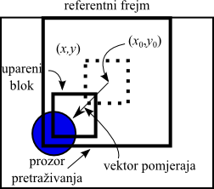
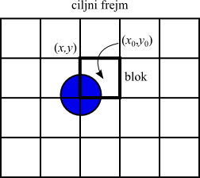
Uparivanje blokova (nastavak)

Slide 45
Uparivanje blokova u MATLAB-u
function [mvx, mvy] = motion_estimation(target_frame, ref_frame, ... block_size, search_displacement)
[hei, wid, dep] = size(target_frame);
if dep == 3
target_frame = rgb2gray(target_frame);
ref_frame = rgb2gray(ref_frame);
end
% broj blokova
nbx = floor(wid/block_size);
nby = floor(hei/block_size);
% inicijalizacija vektora pomjeraja
mvx = zeros(nby, nbx);
mvy = zeros(nby, nbx);
% za svaki blok u ciljnom frejmu
% (preskacem prvi i zadnji red i kolonu)
for i = 2:nby-1
for j = 2:nbx-1
row = (i-1)*block_size+1;
col = (j-1)*block_size+1;
target_block = target_frame(row:row+block_size-1, ... col:col+block_size-1);
% trazim odgovarajuci blok u referentnom frejmu
% inicijalizacija minimalne razlike na veliku vrijednost
min_sad = block_size * block_size + 1;
% inicijalna vrijednost vektora pomjeraja
min_dx = 0;
min_dy = 0;
% pretrazujem unutar prozora
% (2*search_displacement+1)x(2*search_displacement+1)
% centriranog u centru bloka u ciljnom frejmu
for dy = -search_displacement:search_displacement
for dx = -search_displacement:search_displacement
ref_block = ref_frame(row+dy:row+dy+block_size-1, ... col+dx:col+dx+block_size-1);
% sum of absolute differences (SAD)
sad = sum(sum(abs(target_block - ref_block)));
% trazim minimum
if sad < min_sad
min_sad = sad;
min_dx = dx;
min_dy = dy;
end
end
end
% sacuvam pronadjeni vektor pomjeraja
mvx(i, j) = min_dx;
mvy(i, j) = min_dy;
end
end

Slide 46
Uparivanje blokova Primjer
referentni frejm
ciljni frejm

